Slide 1
Etiqueta de los Medios Sociales
JAMIE DOMM, ESTRATEGA DIGITAL
Notes:
El tema de hoy es sumamente importante y uno que, muchos concuerdan, deberíamos haber tratado hace mucho.

Slide 2
SDAdata.org
LO AYUDAMOS A SERPROMOTORES DIGITALES EFECTIVOS DE CRISTO
Notes:
Los medios sociales tienen que ver con conectarse con otros. Sabemos que el evangelismo efectivo se basa en las relaciones. ¿Qué clase de relaciones está desarrollando usted en el espacio digital?

Slide 3
Hoy hablaremos de:
Maneras de incluir las estrategias digitales en su estrategia general de comunicación
Pautas para Medios Sociales de la División Norteamericana
Consejos prácticos para conservar el profesionalismo
Qué evitar para que su influencia digital sea positiva
Consejos para protegerse y proteger a la iglesia
Posibles consecuencias de una inadecuada gestion de los medios sociales
Visite SDAdata.org por más recursos.
Notes:
Para ayudarle a responder esa pregunta… El propósito principal de hoy es compartir consejos prácticos para conserver el profesionalismo, qué evitar para que su influencia siga siendo positiva, consejos para protegerse y proteger a la iglesia , así como también consecuencias posibles de una inadecuada gestion de los medios sociales. También hablaremos de maneras de incluir estrategias digitales en su estrategia general de Comunicaciones. En nuestro sitio web se puede hallar una cobertura más profunda sobre esos temas.

Slide 4
Notes:
Los medios sociales son una herramienta vital para cumplir con la misión de la iglesia en el siglo XXI. Mi propósito es empoderar y equiparlo para que use la tecnología para comunicar de manera efectiva su mensaje y satisfacer las necesidades de sus miembros y de la comunidad de una manera que refleje apropiadamente el carácter de Dios y la identidad de nuestra iglesia.

Slide 5
SDAdata.org
Qué pueden hacer los líderes de la iglesia a partir de hoy:
Incluir estrategias digitales dentro de la visión y los objetivos a corto y largo plazo.
Dedicar fondos para promociones en los medios sociales.
Dedicar tiempo para capacitarse y capacitar a su personal.
Identificar el personal que puede incorporar los medios sociales como parte de sus tareas (puede que esto implique quitarle alguna otra tarea).
Invertir en los jóvenes; darles espacio para usar sus capacidades en esta área de la iglesia.
Aprovechar todos nuestros recursos, clases, videos y estudios de caso gratuitos en SDAdata.org.
Notes:
Como líderes ustedes pueden…

Slide 6
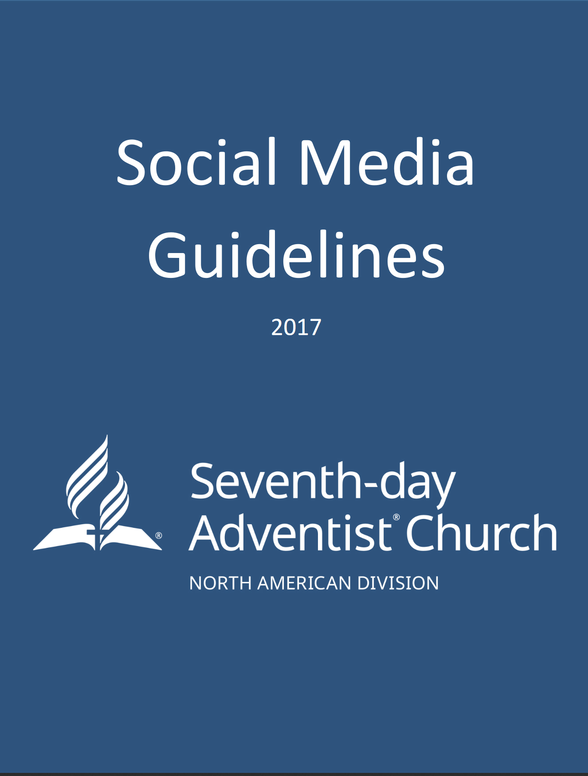
Recurso destacado
El propósito de este documento es brindar recursos y orientación respecto de las mejores practices para la comunicación profesional en medios sociales de todas las entidades e individuos de la División Norteamericana.
Descargue: SDAdata.org/social-media-guidelines
Notes:
Para ayudarlos, hemos creado las Pautas de Medios Sociales de la División Norteamericana. Le recomiendo encarecidamente que las descargue de nuestro sitio web… El propósito…

Slide 7
SDAdata.org
Su guía para:
Mejores practices generales en los medios sociales
Leyes de propiedad intelectual
Cuidado de los miembros
Promosiones visuales y de video
Consejos para avisos pagos
Mejores prácticas de administración de una cuenta
Etiquetas (hashtags) claves para los adventistas
Comunicación con los miembros menores de edad
Uso personal de medios sociales
Recursos adicionales
Notes:
Este breve documento de diez páginas es su guía para… ¿Cuántos de ustedes apreciarían alguna orientación en esta área? Se anima a las organizaciones de todos los tipos y tamaños a que adopten estas pautas. Los medios sociales están cambiando constantemente. Por lo tanto, este será un documento vivo que será evaluado de manera constante, y será actualizado con regularidad para reflejar sus necesidades. Asegúrese de revisar el sitio web periódicamente para consultar la versión actualizada.

Slide 8
SDAdata.org
Lo que no es:
la “letra de la ley” o escrita en piedra
Notes:
Una vez más, el principal propósito del documento fue brindar orientación a los empleados de la iglesia respecto de su participación en los medios sociales y al representar a la iglesia mediante cuentas oficiales o personales. No tiene por objetivo dictar lo que enfrenta la iglesia como entidad al relacionarse con la Sociedad en general. El uso personal de las pautas de medios sociales fue creado después de numerosos pedidos de muchas entidades de la iglesia que buscaban orientación respecto de las actividades y declaraciones de sus empleados en los medios sociales. No tienen por propósito ser la “letra de la ley” que no permita cuestiones de sentido común con las que tiene que relacionarse la iglesia en la sociedad. No están escritas en piedra, sino que son más bien el comienzo de un diálogo.

Slide 9
Pautas para los empleados
CONSEJOS PARA EVITAR SITUACIONES VERGONZOSAS Y OTROS MALENTENDIDOS
Notes:
Los animo a que descarguen y lean con detenimiento las pautas. Muchos de ustedes son pastores con una influencia digital en potencia muy grande. Lo que hacen con esa influencia es importante. Quiero dedicar tiempo a enfatizar algunos puntos importantes que les ayudarán a evitar situaciones embarazosas y otros malentendidos.

Slide 10
SDAdata.org
No importa cuán alta sea su configuración de privacidad, su actividad es siempre pública.
Notes:
Los medios sociales son públicos por naturaleza, y esto ha borrado la línea entre el trabajo para la iglesia y la vida personal. No importa cuán alta sea su configuración de privacidad, su actividad es siempre pública. Como representante de la iglesia, sus cuentas individuales ya no son solo personales. Esto puede ser algo positive. Se pueden evitar problemas si se tienen en mente las siguientes pautas en mente al usar las cuentas personales en los medios sociales. Mi objetivo es ayudarles a evitar problemas. La mayoría de los problemas que experimenta la gente en línea se relaciona con lo que publican como empleados de una determinada organization.
[SMITHSONIAN Example]

Slide 11
THINK: Piense antes de publicar.
T = ¿Es “True” [Verdadero]? H = ¿Es “Helpful” [Útil]? I = ¿Es Inspirador? N = ¿Es Necesario? K = ¿Es “Kind” [Amable]?
Notes:
Si les queda solo una cosa de toda esta presentación, tiene que ser la siguiente: recuerden pensar antes de publicar algo. Cada oportunidad de compartir es una oportunidad, ya sea de contribuir al progreso o de ser un obstáculo para el reino de Dios.

Slide 12
SDAdata.org
Pregúntese:
¿Podría alguien darse cuenta de que usted es cristiano por sus medios sociales?
¿Qué valores, o el carácter de quién refleja usted?
¿Podría la gente gustar de los cristianos sobre la base de su conducta en línea?
¿Está aprovechando al máximo su influencia digital?
“For the name of God is blasphemed among the gentiles because of you.” Romans 2:24
Notes:
Una vez escuché un sermón en el que el pastor preguntó: Si hoy usted fuera llevado a la corte, ¿hay suficientes evidencias para condenarlo como cristiano? ¿Podría ser usted hallado culpable de ser cristiano sobre la base de su influencia digital?

Slide 13
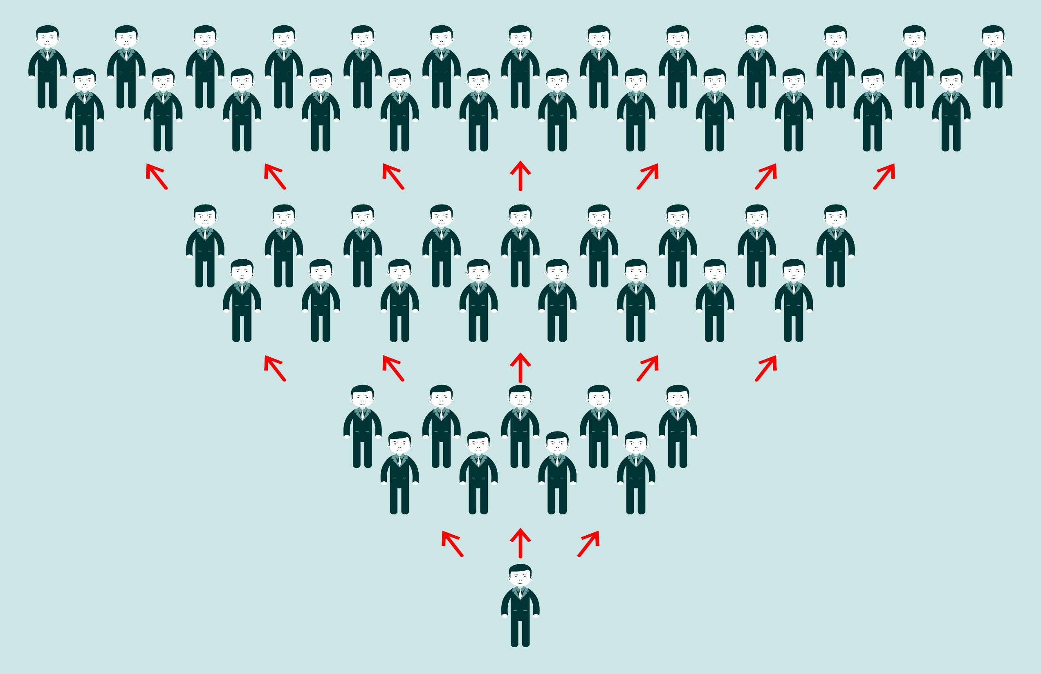
En la mayoría de los casos, con los que tenemos que poner límites es con nosotros mismos.
Notes:
Sus medios sociales personales son una gran oportunidad de compartir su historia y contribuir a un diálogo colectivo. Es nuestro trabajo compartir el evangelio y compartir nuestra historia colectiva dentro del contexto de nuestra fe. Hablemos de cómo hacer que sea positiva y efectiva. Cientos, miles y hasta millones de personas pueden ver sus mensajes. No obstante, como a menudo es el caso, es con nosotros mismos con quienes tenemos que colocar límites.

Slide 14
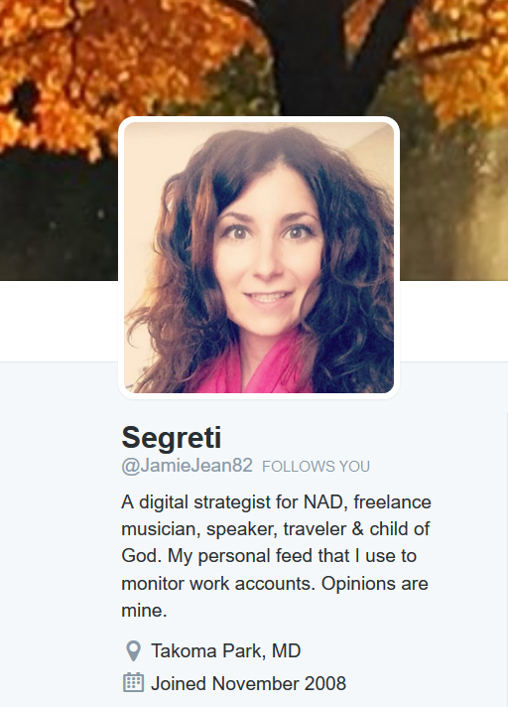
Revele su afiliación:
Notes:
Usted puede asociarse con su organización o iglesia al publicar, pero tiene que dejar en claro que son publicaciones personales y que contienen sus propias opiniones.

Slide 15
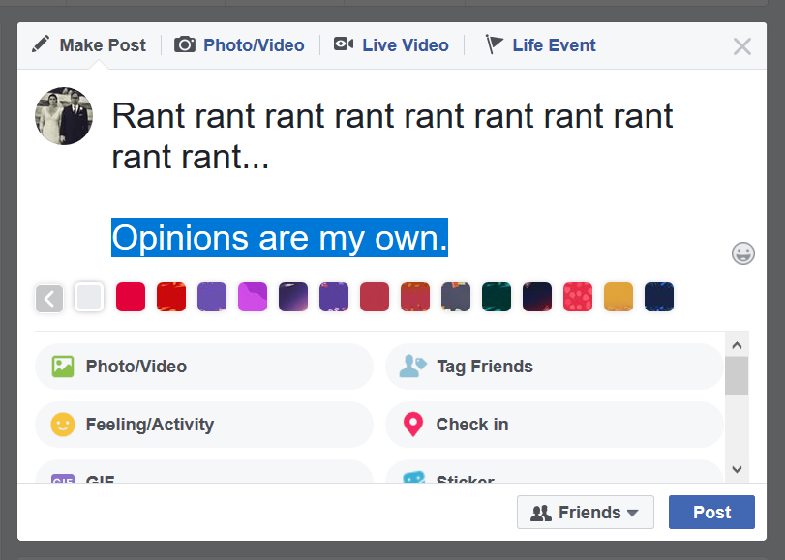
SDAdata.org
Notes:
Por ejemplo, declarar que las opiniones le pertenecen no le da un pase libre para decir cualquier cosa que se le ocurra en sus medios sociales personales.

Slide 16
Evangelismo basado en relaciones digitales “Las redes sociales representan la reflexión digital sobre lo que pueden hacer los seres humanos: nos conectamos y lo compartimos”. —Jeremiah Owyang (Socio del Grupo Altimeter)
Notes:
A pesar de ello, los animo a ser humanos, a divertirse, intercambiar ideas y conectarse con los demás. La vida y la obra de ustedes puede ser un testimonio poderoso de lo que Dios está logrando por medio de ustedes y su trabajo. Sus acciones siempre serán un testimonio más poderoso que sus palabras. No tengan temor de usar los medios sociales para compartir su historia, e interactuar con los demás. El atractivo de los medios sociales es que responden a una necesidad humana básica, y esa necesidad implica conectarse y compartir. Como estratega de los medios sociales, quiero que usen los medios sociales personalmente y para su iglesia o ministerio. No quiero terminar esta presentación y que piensen que sus medios sociales no pueden ser otra cosa que lugares comunes sin sentido. Hay muchísimas oportunidades de tener un diálogo constructivo al interactuar en línea.

Slide 17
Cuente historias.
Las historias jamás nos dicen qué pensar sino que nos dan algo en qué pensar.
Las historias no nos dicen qué sentir sino que nos hacen sentir.
SDAdata.org
Notes:
Contar historias es un medio poderoso de comunicación en línea, porque las historias jamás nos dicen qué pensar sino que nos dan algo en qué pensar. Las historias no nos dicen qué sentir sino que nos hacen sentir.
Esa es la razón por la que son efectivas para alcanzar a las personas y conectarse con ellas. Compartir historias es algo humano y accessible. Por ello, los invito a compartir sus historias.

Slide 18
SDAdata.org
Actúe con responsabilidad y ética:
Sea honesto, profesional y amable.
Siempre verifique los contenidos con fuentes fidedignas.
Respete los derechos de propiedad intelectual.
Respete la privacidad de los demás.
No publique o dé a conocer información que se considera confidencial.
Notes:
Sean honesto, profesional y amable. Los animo a mantener una norma ética elevada. Ustedes no solo se representan a sí mismos sino que siempre representan nuestra fe.
Verifique siempre los contenidos cuestionables con fuentes fidedignas antes de compartir información, y acuérdese de respetar la privacidad de los demás. Respete los derechos de propiedad intellectual de los demás, y siempre dé el crédito que otro se merece. No publique o dé a conocer información que se considera confidencial, si bien usted puede compartir una declaración pública de la iglesia sobre un determinado tema.

Slide 19
Tenemos todos estos problemas...
¿DESEA ACOMPAÑArNOS?
Notes:
No use sin embargo los medios sociales para discutir con los demás los problemas que ve en la iglesia. Serí considerado indignante golpear a la puerta de alguien para invitarlo a unirse a su fe, y comenzar atacando la misma iglesia a la que usted quiere que se unan. No lo haga en línea. Sus palabras podrían hacer que alguien deje la fe o nunca la acepte. Es probable que usted tenga amigos o seguidores en los medios sociales que no son cristianos, o que están cuestionando o luchando contra su fe. Como miembro de iglesia, usted siempre está representando la iglesia. Esto se aplica en especial a los pastores y a otros que ocupan puestos de liderazgo. No es que la iglesia no tenga problemas, sino que esos problemas NO deberían ser discutidos en el foro público.

Slide 20
SDAdata.org
Representa nuestros valores:
Reconocemos y valoramos la diversidad de opiniones en la comunidad de la iglesia, pero como empleado, sus seguidores podrían confundir su opinión con la posición oficial de la iglesia.
Notes:
Los medios sociales pueden ser una poderosa herramienta de testificación; recuerde que sus publicaciones pueden tener un impacto y alcance mayores de lo que usted imagina. Reconocemos y valoramos la diversidad de opiniones en la comunidad de la iglesia, pero como empleado, sus seguidores podrían confundir su opinión con la posición oficial de la iglesia. Aunque es muy probable que esa no sea su intención, evite por favor toda confusión evitando publicaciones que estén en conflicto con las posiciones oficiales de su organización y observe los principios de imparcialidad.

Slide 21
Las imágenes y el lenguaje
SDAdata.org
Notes:
Me duele un poco tener que decirlo pero… No publique imágenes sexualmente explícitas de usted o de otras personas. No use obscenidades o lenguaje violento. Lo he visto en profesores universitarios adventistas, de líderes de jóvenes, y sí, hasta de pastores.

Slide 22
Su actividad en los medios sociales puede afectar sus futuros empleos.
Notes:
Los empleadores miran sus medios sociales, y esa clase de conducta puede afectar sus posibilidades de empleo futuro en la iglesia. Como líderes de la iglesia, servimos a una diversidad de personas con una diversidad de ideas. No podemos hacerlo de manera efectiva si en línea demostramos una fuerte negatividad y sesgo hacia ciertos grupos o ideas.

Slide 23
SDAdata.org
Evite los conflictos:
Lleve la discusión fuera de Internet.
Tenga una discusión privada.
No responda.
Muestre siempre respeto.
En caso de tratar con provocadores o pendencieros, simplemente bloquéelos.
¿No está seguro de cómo responder? Use esta infografía: goo.gl/EJMTDc
Notes:
Representar nuestros valores y servir a una feligresía diversa también implica evitar discusiones públicas de temas controvertidos como la política, donde las emociones son muy marcadas, y esto puede resultar en discusiones incendiarias o inapropiadas.
Si realmente quiere hablar con alguien, lleve la discusión fuera de Internet o tenga una discusión privada. Muchas discusiones son mucho más productivas en persona. Se suele aceptar que el 93 por ciento de nuestra comunicación es no verbal (Mehrabian & Wiener, 1967; Mehrabian & Ferris, 1967). La comunicación en línea no incluye el contexto del tono y la intención. Muchos comentarios en línea son malentendidos sin ese contexto, y provocan controversias y conflictos en lugar de un intercambio positivo.
A veces la mejor respuesta es no responder. En el caso de provocaciones, puede simplemente bloquearlas. No se puede razonar con todas las personas, y públicamente no es el mejor lugar para tratar de hacerlo. Si se produce una discusión en su página entre dos de sus amigos, borre la publicación. Por último, muéstrese siempre respetuoso de las opiniones de otras personas.

Slide 24
85%+ de las publicaciones en los medios sociales jamás cambiarán de parecer.
67% sintió que los medios sociales no eran el lugar apropiado para discutir política.
(Compañía de promoción de medios sociales Rantic)
Notes:
La compañía de promoción de los medios sociales Rantic envió una encusta a diez mil usuarios de Facebook y halló que, en gran medida, es muy improbable que las publicaciones políticas hagan cambiar la postura de alguien más allá de que tiendan a ser liberales o conservadoras. Sin embargo, las publicaciones en los medios sociales pueden molestar a la gente y hasta llevarlos a borrar a los que las publican. Más del 85 por ciento de ellos dijo que jamás cambiarían lo que piensan de un determinado tema sobre la base de una publicación de Facebook. Alrededor de dos terceras partes de los participantes del estudio también dijeron que los medios sociales no son un lugar adecuado para discutir de política, mientras que alrededor de la mitad dijo juzgar a otros sobre la base de sus opiniones políticas.

Slide 25
SDAdata.org
¿Cuántas personas está usted dispuesto a sacar de la iglesia con tal de probar un punto o “ganar” una discusión?
Notes:
Cuando se les preguntó por qué dejaron la iglesia, muchos exmiembros mencionaron algo que les dijeron o cómo fueron tratados por otros miembros. Lo que quiero preguntarle es lo siguiente: ¿Cuántas personas está usted dispuesto a sacar de la iglesia con tal de probar un punto o “ganar” una discusión? En especial cuando no sabemos cuán efectivas son esas discusiones en línea. Las figuras públicas tienen el potencial de magnificar la división y sacar a miles de la iglesia. Para nosotros a nivel individual, podemos hacer que alguien se desanime y no quiera saber nada de los cristianos.

Slide 26
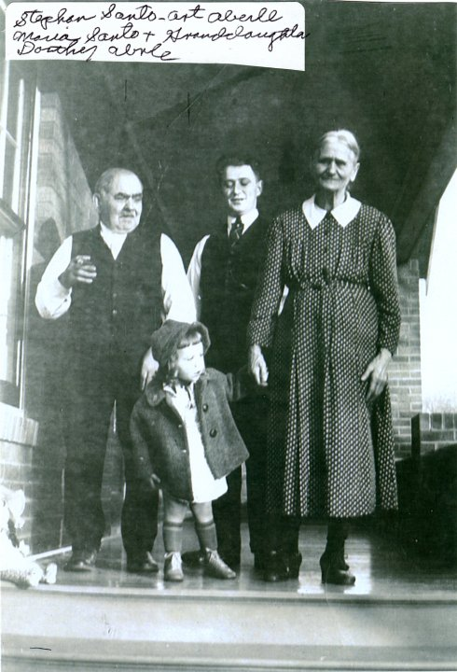
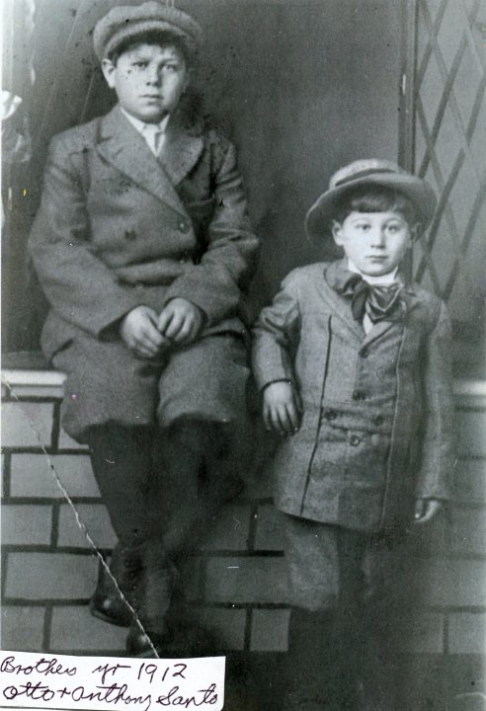
Contar historias ayuda a salvar la brecha y derribar barreras para un mayor entendimiento.
Para crear una conexión real, muéstrese vulnerable.
—Michael Simmons, Harvard Business Review
Notes:
Entonces, ¿cuál es la manera apropiada de relacionarnos? He aquí un buen ejemplo de contar historias de manera efectiva alrededor de un tema controvertido: [Desarrolle el ejemplo del muro]. En lugar de ponerse de un lago, uno de mis amigos simplemente contó la poderosa historia de la inmigración de su padre a los Estados Unidos. Jesús a menudo contaba historias o parabolas para que su audiencia se pusiera a pensar, en lugar de hablar directamente contra el gobierno, los líderes o las ideas. Si sentimos que absolutamente tenemos que ser parte de la conversación en línea, sigamos su ejemplo… y compartamos sus historias y experiencias.
Usted puede hacer que los demás se sientan cómodos cuando comparte su humanidad de manera completa.

Slide 27
SDAdata.org
Para “ganar” almas, tenemos que conectarnos con las experiencias de una persona.

Slide 28
SDAdata.org
Notes:
Recuerde que todos pueden ver su conversaci[on, y muchos probablemente lo conozcan por su trabajo para la iglesia. Tenga cuidado en cómo se representa a usted mismo y a us fe. No puedo enfatizar demás este punto. Hablamos de una vida que es el reflejo de Cristo pero nos volvemos diablos en los medios sociales. La gente dice cosas en los medios sociales que jamás se animarían a decir en persona. JAMÁS deberíamos decir algo en los medios sociales que usted no le diría a alguien en la cara. Escoja sus palabras sabiamente, y aproveche al máximo su influencia digital.

Slide 29
SDAdata.org
“El que es negligente y descuidado al pronunciar o escribir palabras que serán publicadas y propaladas por el mundo, y profiere expresiones que nunca podrán ser recogidas, se está descalificando para llevar la responsabilidad que implica la obra sagrada que incumbe a los discípulos de Cristo en este tiempo”. El otro poder, p. 61, EGW
Notes:
Elena White sabía mejor que nadie cómo cortar por así decirlo la conversación. Les imploro que tomen muy en serio esta cita.

Slide 30
Ahora TODOS somos editores.
Notes:
Los tiempos han cambiado; ahora todos somos escritores y editors. Esta capacidad, sin embargo, conlleva una responsabilidad. Esta cita es un recordatorio poderoso y relevante de la solemne tarea que se nos ha encomendado. Animo a todos los que están en los medios sociales a que lean Consejos para….

Slide 31
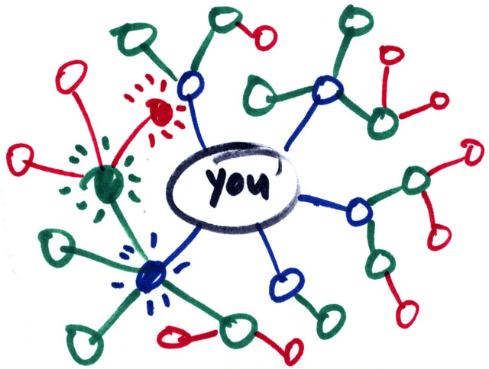
SDAdata.org
Proteja su familia laboral:
Todos estamos conectados en línea, y usted NO PUEDE controlar hasta dónde llega lo que publica.
Resuelva cuestiones de trabajo en forma privada (fuera de línea).
Pida consejo.
Dirija sus observaciones a Recursos Humanos.
Notes:
Como puede haber notado, sus colegas y USTED son personas imperfectas. Todos tienen sus días buenos y malos. No saque a relucir sus problemas del trabajo en los medios sociales o use sus canales para reproducir los problemas que ve en la iglesia. Otros podrían sufrir un impacto negativo y alejarse de la iglesia. También podría quedar expuesto o poner en peligro su empleo. La comunidad adventista está conectada en línea de manera muy estrecha, de manera que lo que publique puede ser visto en muchas partes. Siempre es mejor buscar consejo fuera de línea o dirigir sus observaciones a Recursos Humanos. Enfóquese en lo positivo y, al igual que en cualquier familia, resuelva los problemas en forma privada. [EJEMPLO DE INFORME DIRECTO]

Slide 32
SDAdata.org
Proteja a los miembros menores de edad:
Sea cuidadoso de qué información personal comparte con los miembros, en especial con los niños.
Evite las imágenes de los rostros de menores de edad, a menos que un padre o tutor haya firmado un formulario de autorización de uso de fotografía.
Notes:
Proteja a los miembros menores de edad: Sea cuidadoso de qué información personal comparte con los miembros y en especial con los niños. Evite imágenes de los rostros de menores de edad, a menos que un padre o tutor haya firmado un formulario de autorización de uso de fotografía.

Slide 33
Comunicación con los jóvenes:
Evite conversaciones privadas con seguidores o miembros menores de edad en las cuentas de medios sociales.
Tenga intercambios con ellos solo desde las cuentas oficiales para contestar preguntas, responder a comentarios y satisfacer sus necesidades.
En caso de emergencia o si ve un niño en riesgo, contáctese por favor con las autoridades correspondientes en forma inmediata.
Notes:
Los perfiles de medios sociales de los ministerios orientados a los miembros menores de edad deberían estar diseñados para responder a necesidades específicas, educar, brindar recursos y orientación espiritual, además de tener una relación razonable con la misión y la función del ministerio que reflejan.
Evite las conversaciones privadas con sus seguidores menores de edad en su cuenta personal. Puede basarse en las Pautas del Departamento de Educación de la Ciudad de Nueva York.

Slide 34
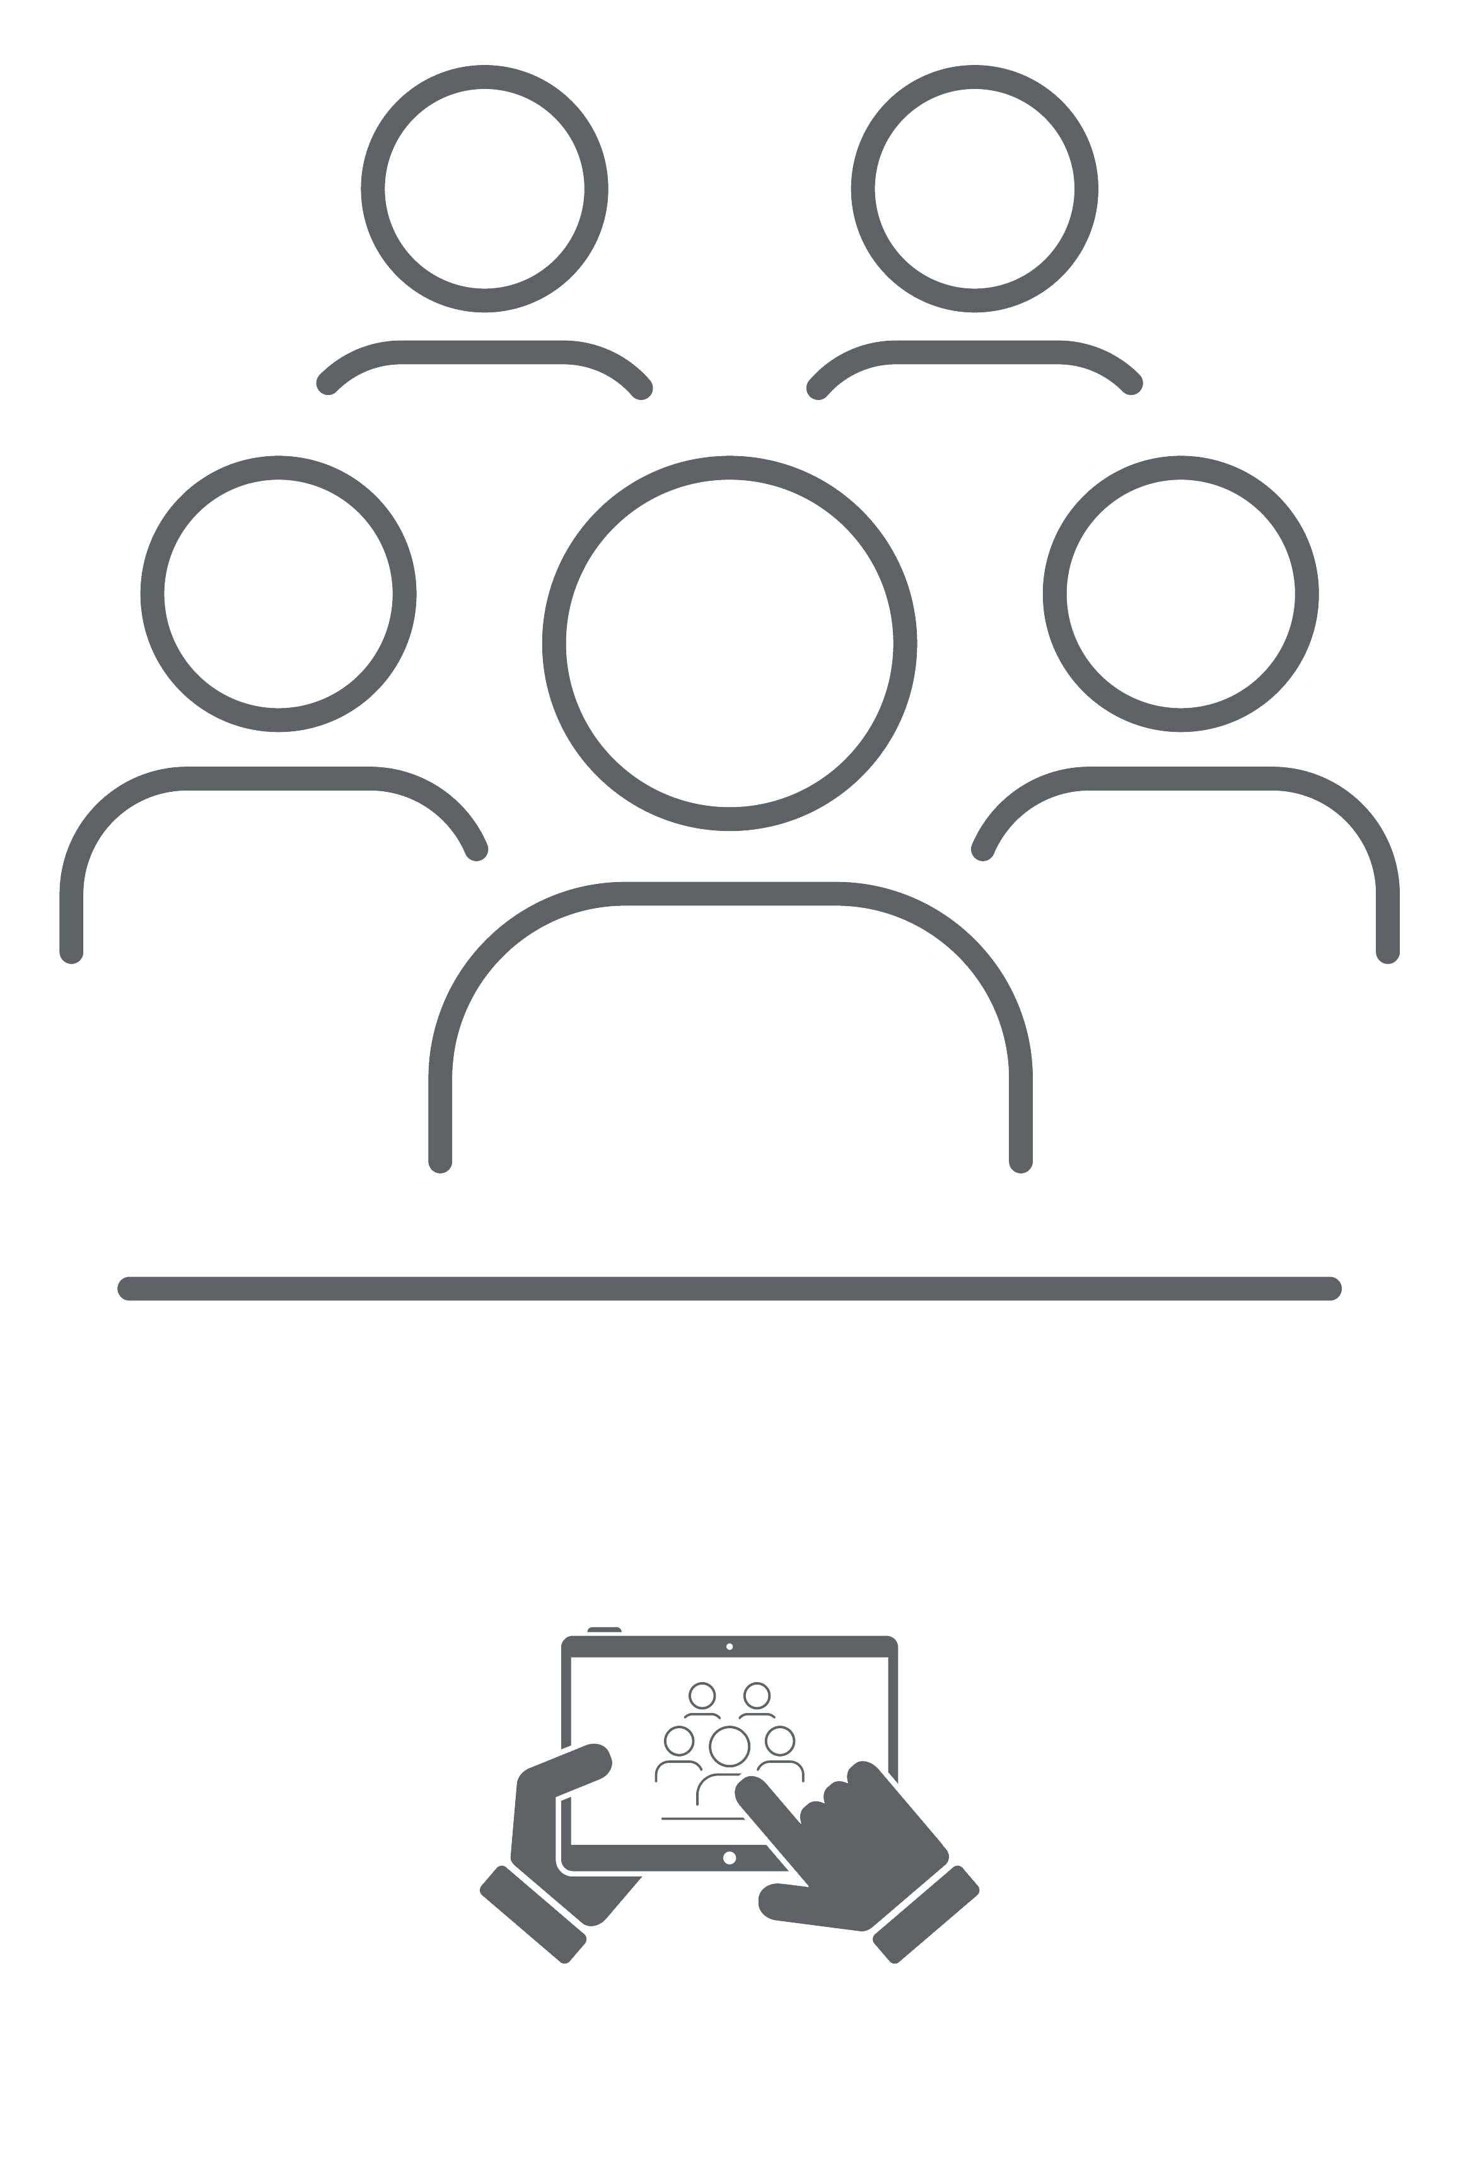
SDAdata.org
La transparencia es clave para protegerse, proteger la organización y proteger al niño.
Notes:
La transparencia es clave para protegerse, proteger a la organización y proteger al niño. Toda vez que sea posible, tnga intercambios públicos con los menores de edad.

Slide 35
SDAdata.org
Notes:
Los medios sociales son dinámicos y constantes. Si usted ve algo que debería ser tratado en relación con la actividad en los medios sociales o en relación con la organización y la misión, háganoslo saber. La Internet es vasta, y necesitamos su ayuda para identificar las situaciones antes de que se salgan de control. Por ejemplo, las quejas legítimas que se publican en línea en una conferencia que es necesario tratar, o declaraciones falsas hechas sobre la iglesia o evento o persona que está recibiendo tracción o volviéndose viral. Cuando esto sucede, póngase en contacto con el gerente pertinente de medios sociales o comunicaciones.

Slide 36
SDAdata.org
Cree equilibrio.
Las redes sociales ya representan el 28% de todo el tiempo en los medios que se pasa en línea, y los usuarios de entre 15 y 19 años pasan al menos cinco horas por día en los medios sociales.
El joven promedio pasa de 7 a 12 horas al día detrás de una pantalla.
El 18% de los usuarios de medios sociales no pueden pasar unas pocas horas sin revisar Facebook, y el 28% de los usuarios de iPhone revisan su cuenta de Twitter antes de levantarse en la mañana.
Notes:
Los medios sociales pueden ser adictivos. Tiene que saber cuándo desconectarlos. En realidad, es saludable tomarse descansos de los medios sociales, en especial si ustedes son como y eso es parte de su trabajo. Hágase de tiempo para interactuar cara a cara con las personas. Los medios sociales son solo significativos si eso resulta en algo tangible. No permitan que los medios sociales afecten su desempeño laboral o su vida personal. No revise los medios sociales mientras conduce o camina, y conserve una buena postura. Puede parecer ridículo que tenga que mencionarlo, pero el número de lesiones que sufren los transeúntes distraídos por sus teléfonos celulares se ha más que duplicado desde 2005, y la publicación American Journal of Public Health destacó que el incremento en el uso de los medios sociales está correlacionado positivamente mayores índices de depresión y suicidio entre la población general.
Recuerde que el diablo quiere que nos distraigamos. Tenemos todas las herramientas adecuadas para predicar el evangelio en todo el mundo, pero estamos demasiado enfocados en cosas que no son importantes. Eso incluye dejar de lado el teléfono y estar presente con amigos y familiares.

Slide 37
SDAdata.org
Si usted no está seguro si le conviene compartir algo en línea, yerre por el lado de la precaución y simplemente no lo haga.
Notes:
Todos compartimos el mismo objetivo. Siga estos reglamentos y sea un testimonio viviente de los valores y creencias de la iglesia.

Slide 38
SDAdata.org
La libertad de expresión no significa ser libres de las consecuencias.
Usted podría:
Afectar su capacidad de cumplir la misión
Apartar a alguien de la iglesia
Meter a su organización en problemas legales con socios o miembros
Perder el trabajo
Notes:
Por si se olvida o ignora las pautas ya mencionadas, esto es lo que podría sucederle. Es muy vergonzoso perder el trabajo por algo que puede evitarse tan fácilmente.

Slide 39
SDAdata.org
10 mandamientos de uso de los medios sociales:
Piense antes de publicar.
Sea un testimonio viviente.
Comparta historias y cree conexiones significativas.
Actúe con responsabilidad y refleje siempre a Cristo.
Evite los conflictos y los temas controvertidos.
Proteja su familia laboral; resuelva los problemas internamente.
Proteja a los menores de edad y a su organización.
Manténganos informados.
Alcance un equilibrio.
Yerre por el lado de la precaución.

Slide 40
SDAdata.org
Notes:
Los jóvenes están dejando la iglesia a un ritmo alarmante. Pasan de 7 a 12 horas al día detrás de la pantalla. Hasta 9 horas al día se pasan en los medios sociales. Recuerde que muchos de ellos están leyendo sus publicaciones aun cuando no comenten o reaccionen a ellas. ¿Qué mensajes les está enviando? Tenemos que llevar el evangelio allí donde están, y no dónde nosotros queremos que estén. Pero cuando nuestras acciones y palabras se contradicen, somos los únicos responsables de la creciente fuga.
EGW: “Recuerde que si por el uso imprudente de su pluma [medios sociales] usted cerrara la puerta a una sola persona, ese individuo lo enfrentará en el juicio”.

Slide 41
SDAdata.org
Notes:
¿Alguna pregunta?

